Slide 1

Просветительский видеопроект «Профессионалы против мошенников»
Направление практики: специальные проекты со СМИ, блогерами и в социальных сетях
Наименование субъекта : Нижегородская область
Автор практики: Волго-Вятское ГУ Банка России , Аверина Елена Сергеевна, Руководитель направления отдела финансовой грамотности Управления по связям с общественностью и финансовой грамотности ВВГУ, 249-54-94, 22media@cbr.ru

Slide 2
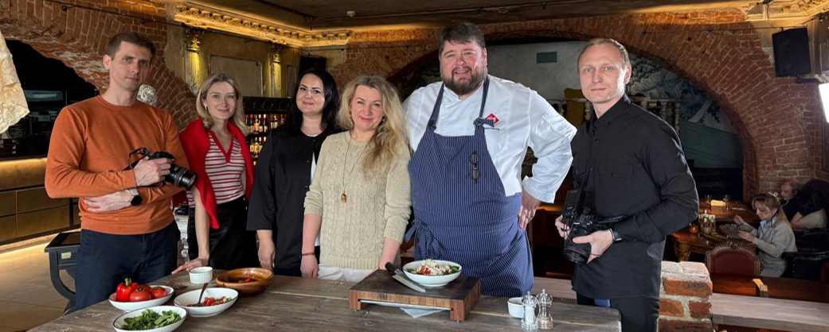
Целевая аудитория: взрослое население
Охват аудитории: от 5 000 человек в год и выше
Около 400 тысяч просмотров в социальных сетях

Slide 3
Описание практики
Серия видеороликов с участием представителей разных профессий. Известные актеры, химики, метеорологи, врачи, учителя рассказывают о том, как не попасться на уловки мошенников, каким правилам финансовой безопасности нужно следовать и пр.
В роликах проводится аналогия между профессией героя и тем финансовым советам, который он транслирует: например, актер говорит о том, что мошенники надевают разные маски и не стоит верить их плохой игре. Зрителей подкупает, что к ним обращается представитель профессии, за чьей деятельностью они наблюдают на рабочем месте, видят его в соцсетях, или, например, ходят на спектакли с его участием. У них уже сформировано доверие к этим личностям, а потому информация, которую они доносят, также воспринимается более внимательно.
2 видеоролика уже созданы и опубликованы, главными героями в них стали известные нижегородцы - заслуженный артист России, ведущий актер нижегородского театра драмы – Сергей Блохин, а также шеф-повар литературного кафе «Безухов» Александр Голышев. Ролики распространялись в социальных сетях и на телеканалах.

Slide 4

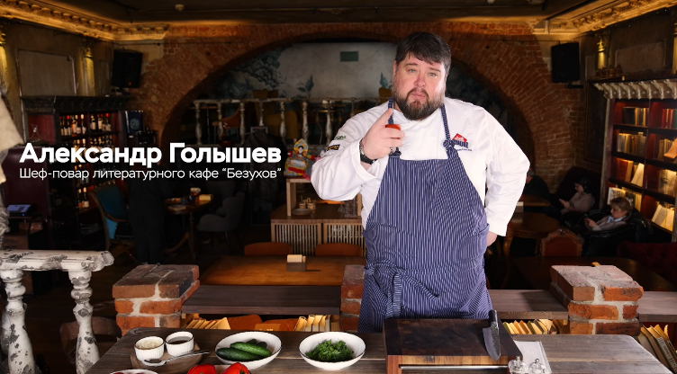
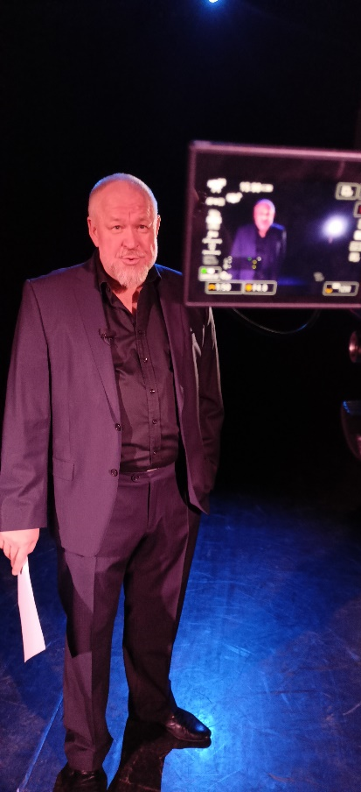
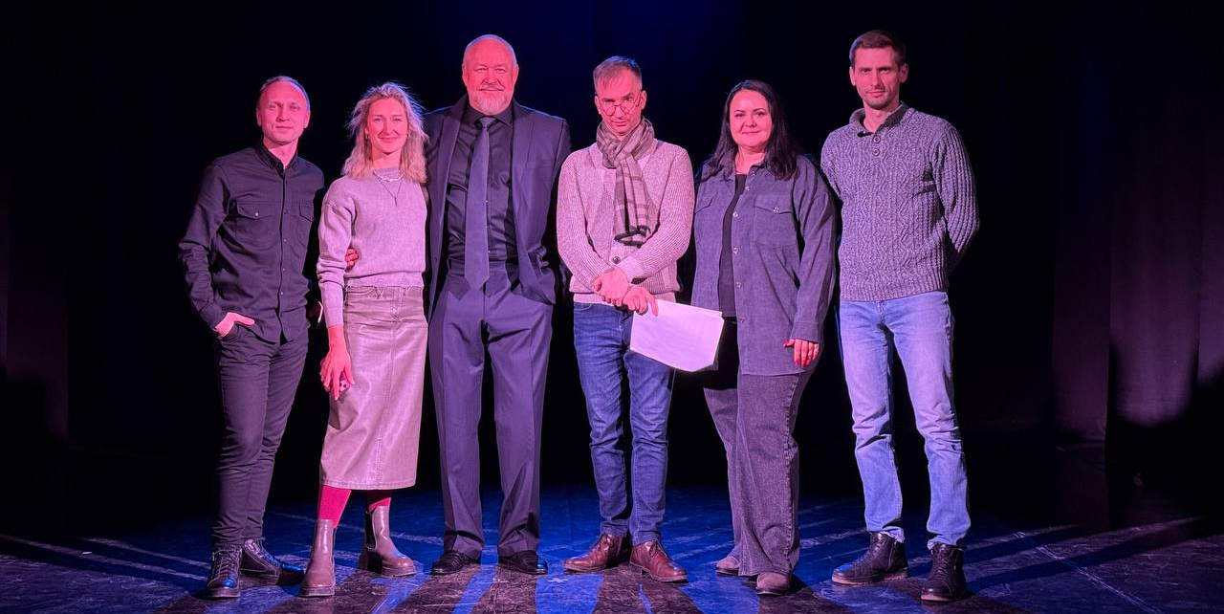
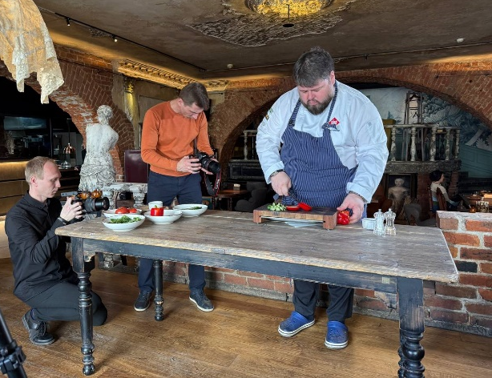
Практика может быть тиражирована в любой регион РФ в случае привлечения к созданию видеороликов по финансовой грамотности представителей различных профессиональных сообществ

